Slide 1

Picker
영상 등급 분류 보조 시스템
김도연 박은인 이수진 이지민 차시명
Copyright 2019. 9할 9푼 9리 all rights reserved.

Slide 2
목 차
주제 및 목적
주요 기능
분석 과정
기대 효과
시연
Copyright 2019. 9할 9푼 9리 all rights reserved.

Slide 3
1. 주제 및 목적

Slide 4
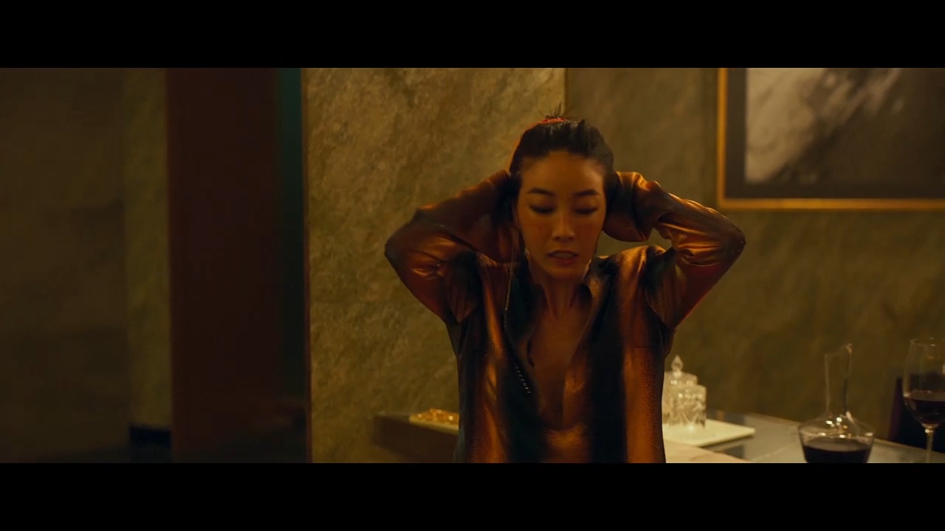
프로젝트 배경
주제 및 목적

Slide 5
주제 및 목적
몇 세 관람 등급으로 보이시나요?
15세 관람 등급

Slide 6
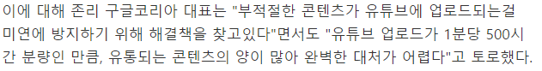
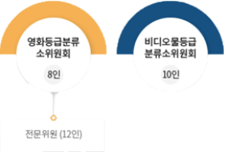
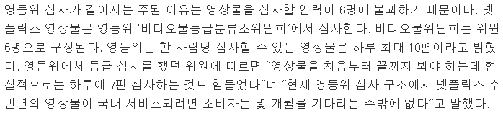
문제점 파악
주제 및 목적
소수 전문가의 주관적인 판단 개입
영상 컨텐츠의 증가와 심사인력 부족
News1
전자신문

Slide 7


주제 및 목적
주제 및 목적
수치화된 데이터를 제공
자동화 시스템을 제공
영상물 등급 결정의 객관성을 보장
업무 처리 시간 단축
영상 등급 분류 보조 시스템
Picker

Slide 8
2. 주요 기능

Slide 9
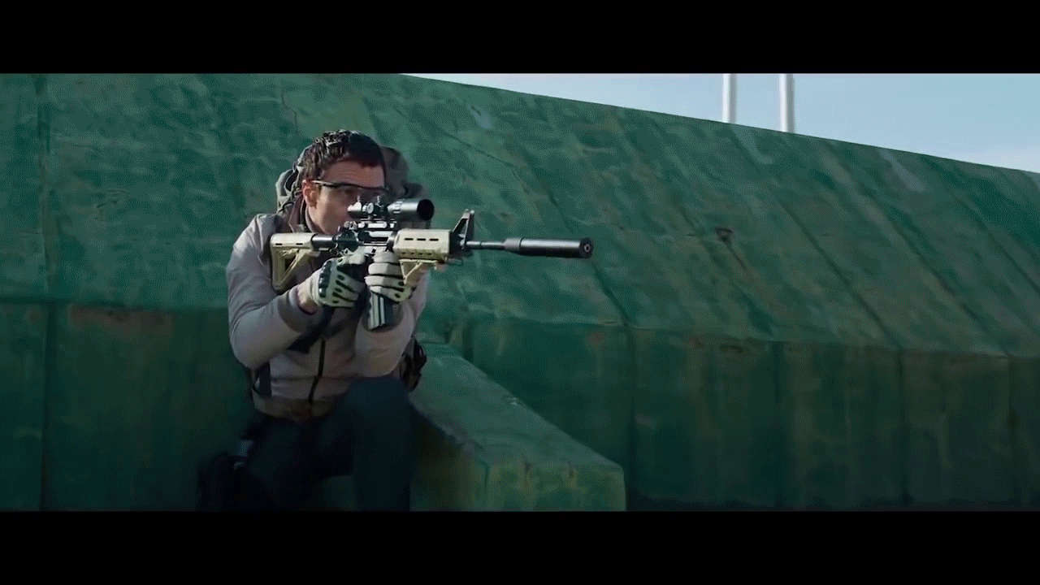
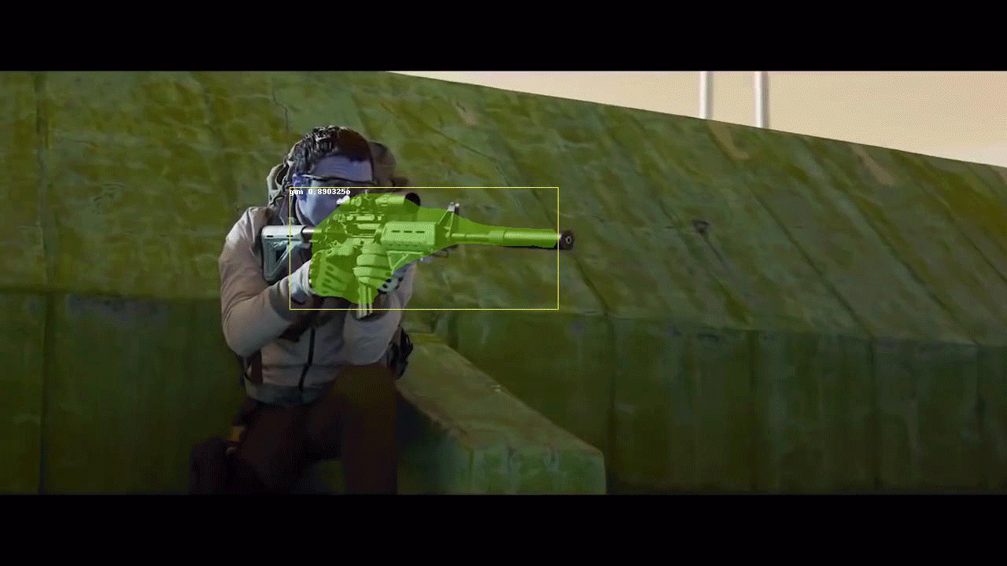
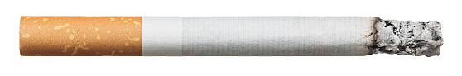
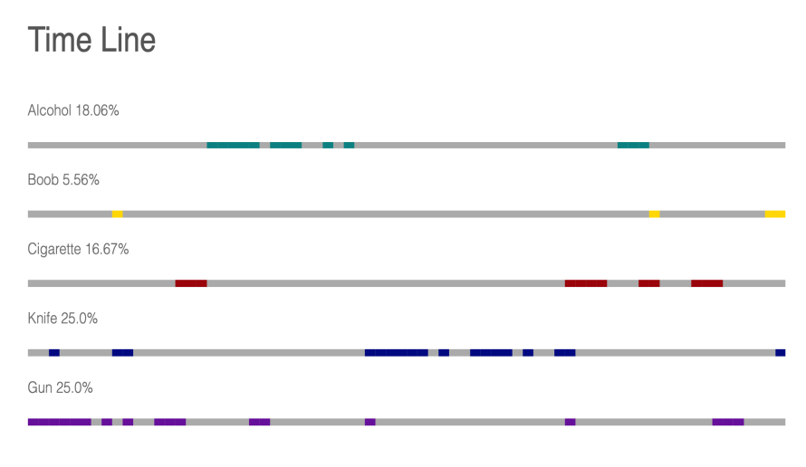
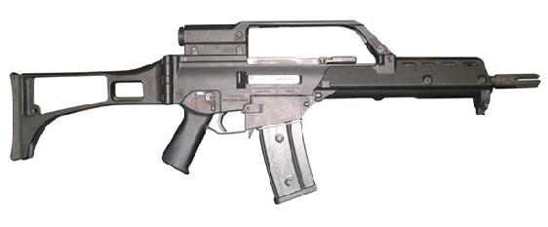
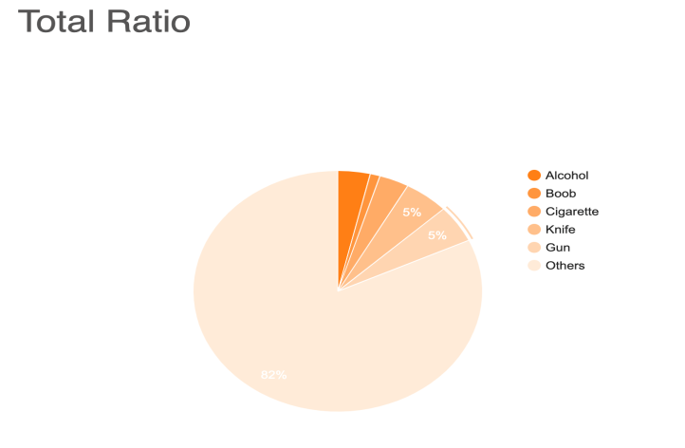
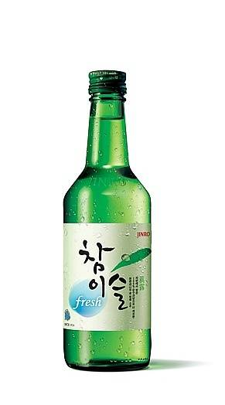
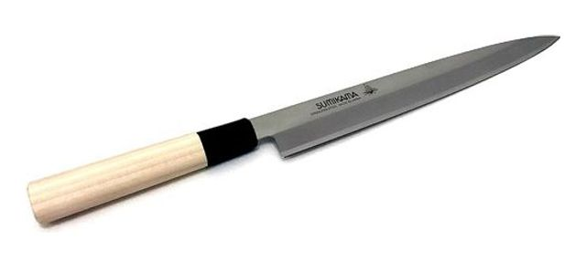
주요 기능
주요 기능
영상 내 유해 요소 감지
영상
Picker
결과
“ 유해 요소 감지”
Notes:
리눅스에서는 CPU의 네트워크 처리 성능을 향상시키기 위해 RSS, RPS, RFS라는 기능을 제공함.
보기좋게 그림 넣어야..

Slide 10
3. 분석 과정
데이터 수집
및 처리
모델 학습
웹 사이트
구현

Slide 11
분석 과정
(1) 데이터 수집 및 처리
데이터 수집
및 처리
모델 학습
웹 사이트
구현

Slide 12
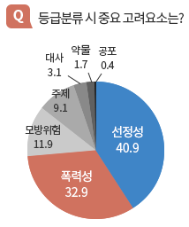
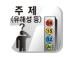







데이터 수집
데이터 수집 및 처리
분석 과정
등급 분류 고려사항
영상 등급 위원회에서 조사 결과
고려사항 7가지 중 3가지 초점

Slide 13
데이터 수집
데이터 수집 및 처리
분석 과정
총 5개 클래스로 분류 – 약 7000장
담배 (cigarette)
900
총(gun)
956
칼 (knife)
899
가슴 (boob)
900
주류 (alcohol)
931
손 (hand)
931
입 (mouth)
931
정확도 향상을 위해 추가로 수집

Slide 14
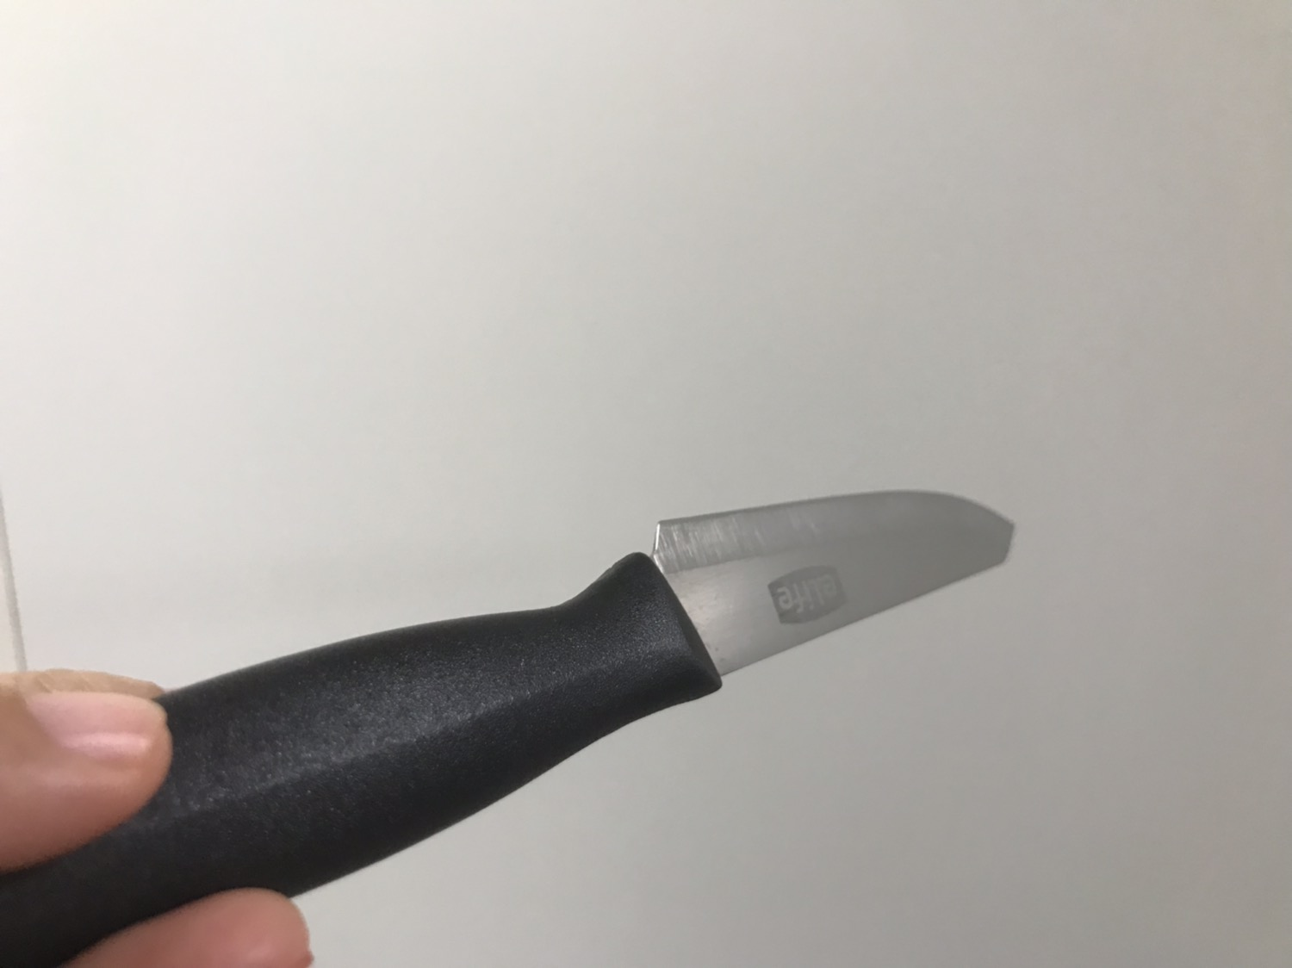
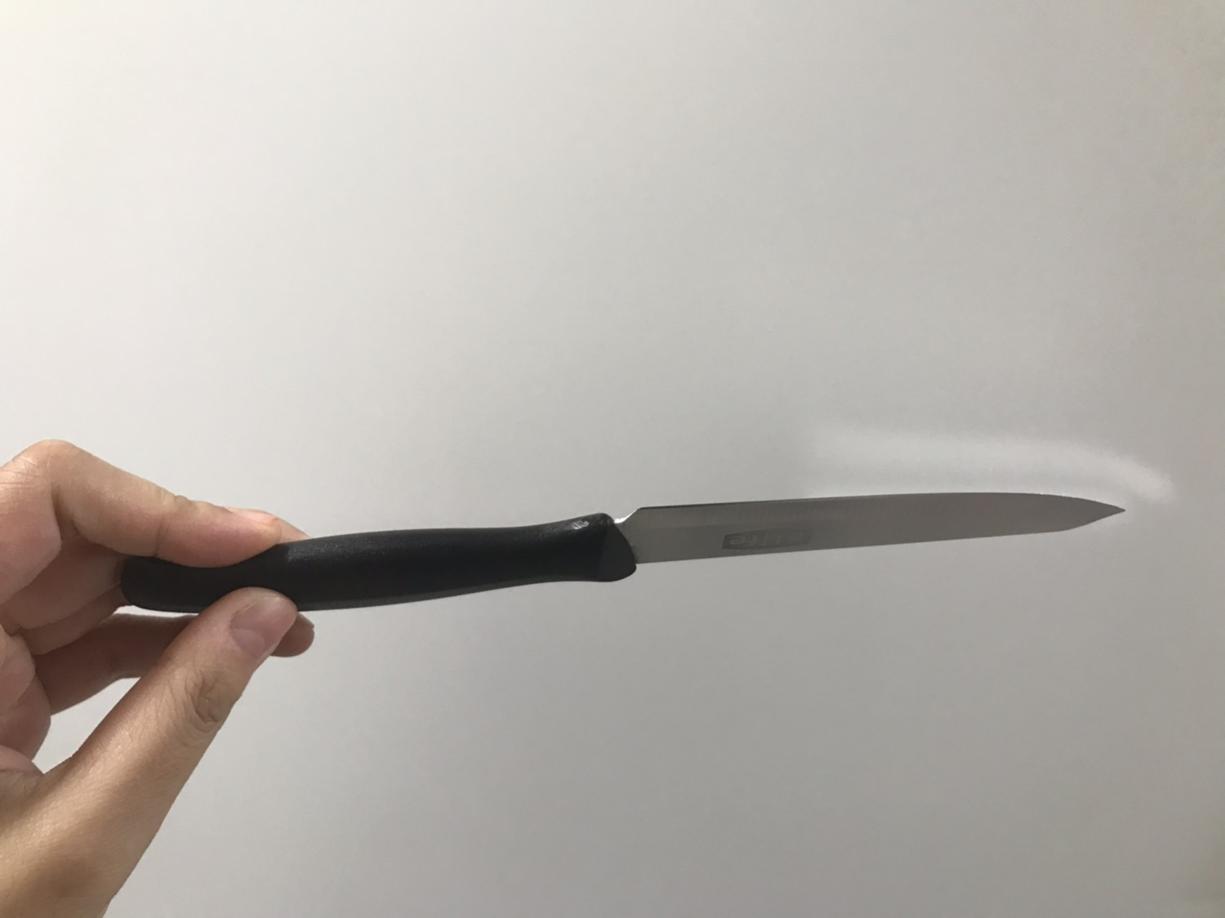
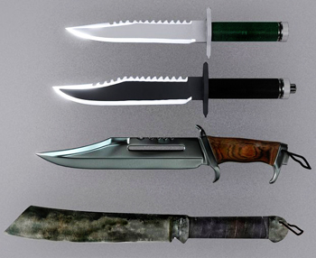
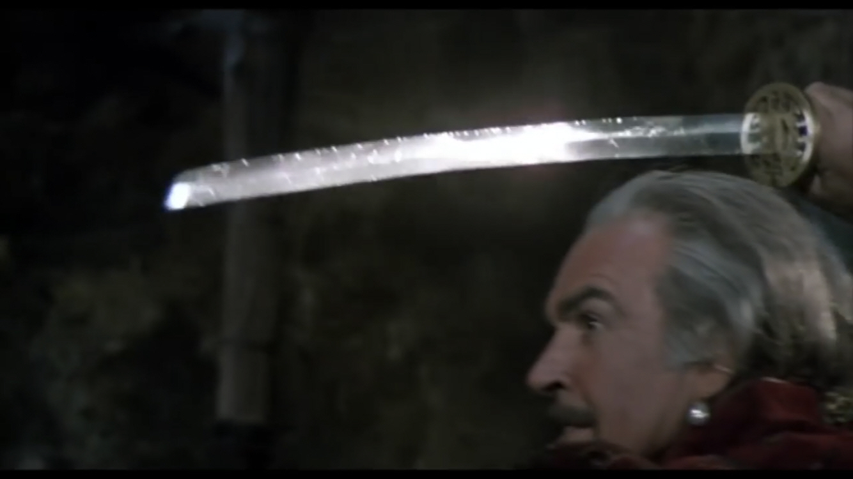

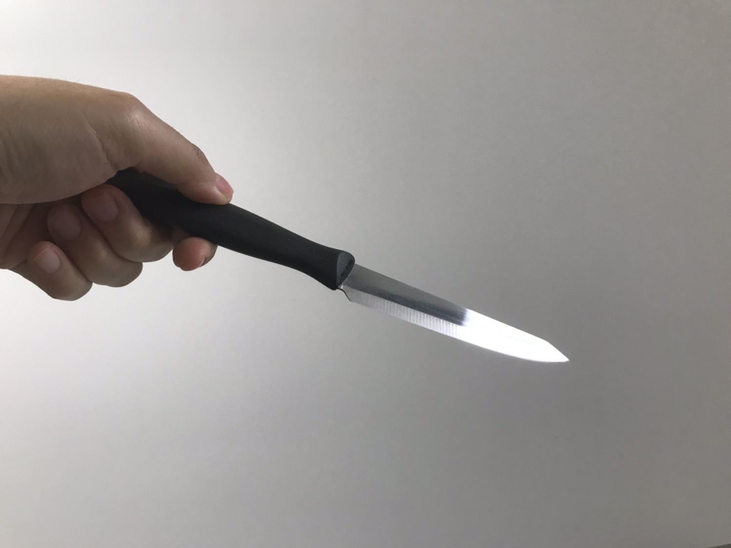
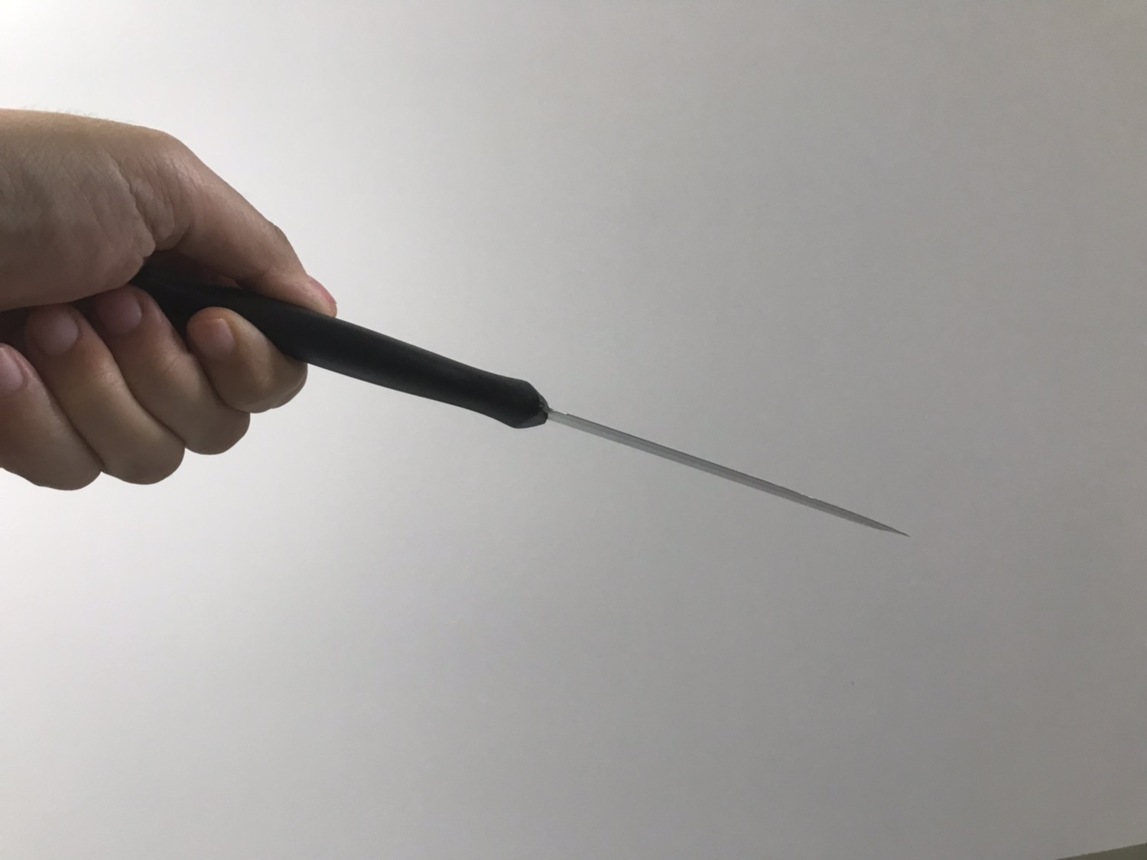
데이터 수집 방법
데이터 수집 및 처리
분석 과정
수집 도구: Google Image Crawler
수집 기준: 다양한 각도와 종류
예시: 칼 (knife) 이미지 수집
<다양한 종류의 칼>
<피 묻은 칼>
<다각도의 칼>

Slide 15
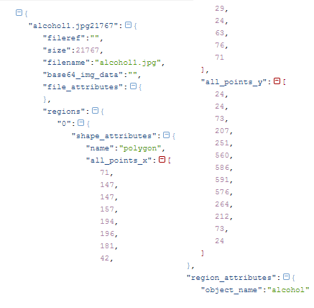
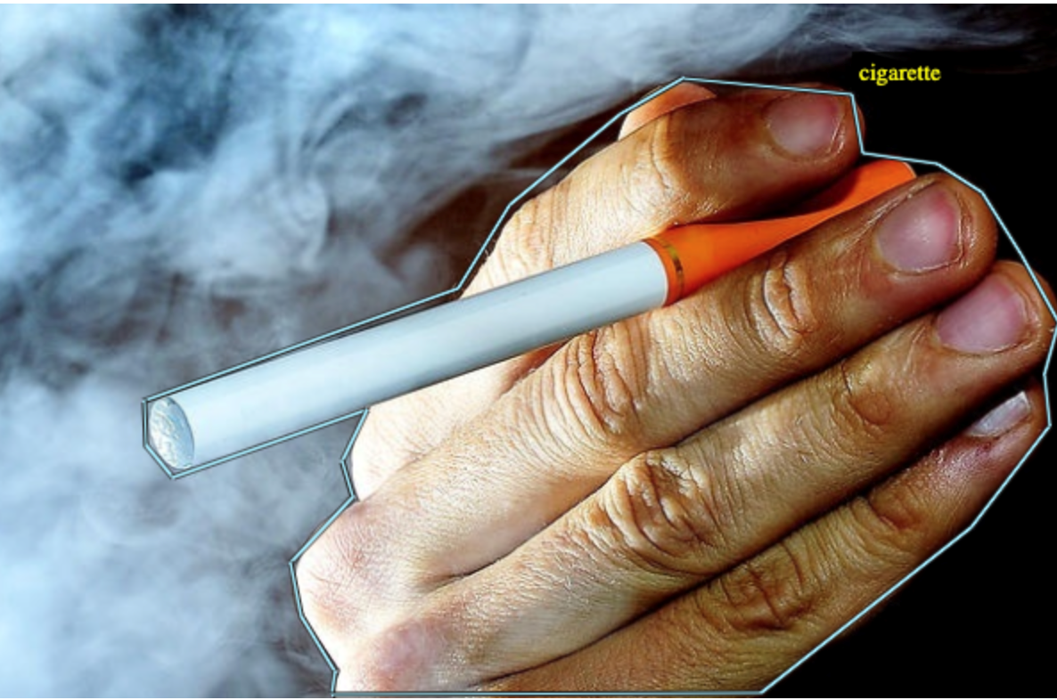
데이터 처리
데이터 수집 및 처리
분석 과정
모델 학습에 필요한 각 클래스 이미지를 라벨링함

Slide 16
분석 과정
(2) 모델 학습
데이터 수집
및 처리
모델 학습
웹 사이트
구현

Slide 17
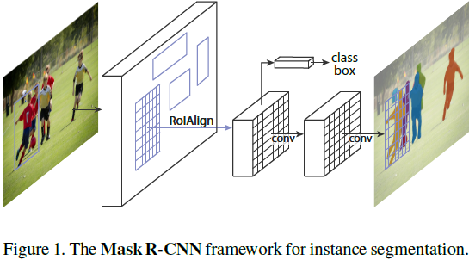
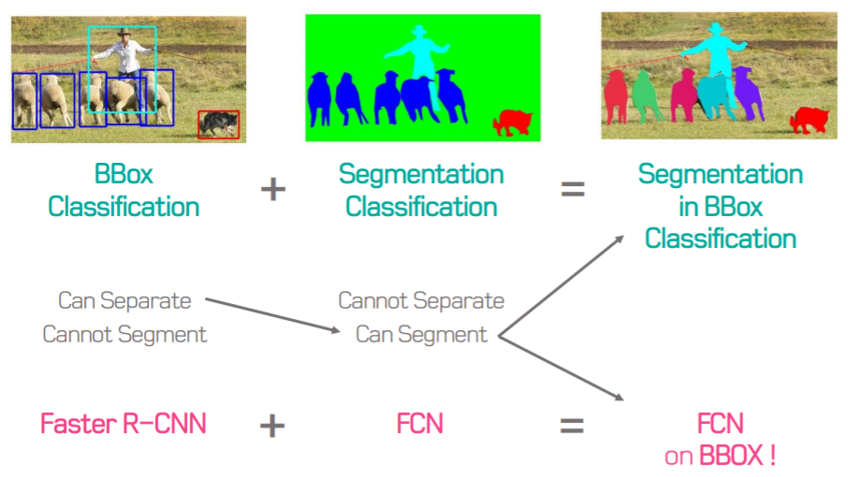
모델
모델 학습
분석 과정
Mask R-CNN
CNN(합성곱신경망) 기반
Bounding box를 이용하던 faster R-CNN에서 발전

Slide 18

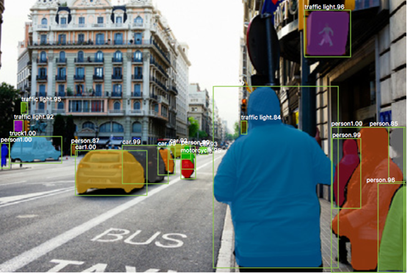
모델
모델 학습
분석 과정
Mask R-CNN
픽셀 단위까지 segmentation이 가능한 Mask R-CNN

Slide 19
학습 환경
모델 학습
분석 과정
모델 학습
Google Colaboratory
Python 3.6
Tensorflow Keras

Slide 20

학습 방법
모델 학습
분석 과정
Transfer Learning
- 기존 학습된 모델을 사용
Input
“ MS COCO weight ”
Mask R-CNN
신경망이 이미 알고 있는 지식을 활용
새로운 문제를 빠르고, 효율적으로
예측율을 높임
Prediction

Slide 21
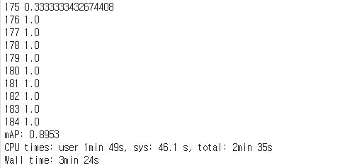
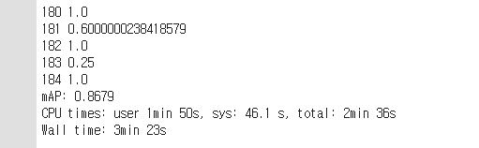
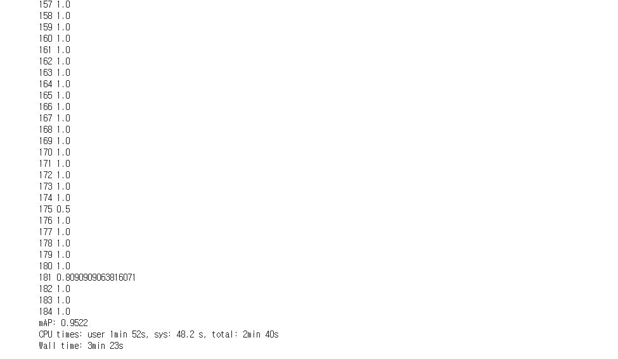
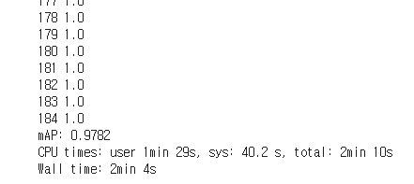
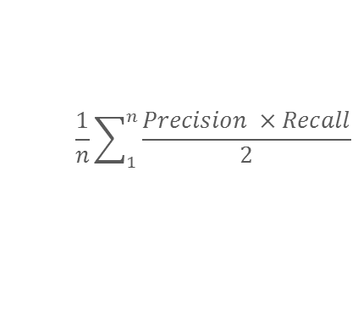
모델 Tuning
모델 학습
분석 과정
Learning Rate : 0.1
$$\frac{1}{n}\sum_{1}^{n}{\frac{Precision ×Recall}{2}}$$
Loss:nan
mAP :
Relu – 0.01
leakyRelu – 0.01
Loss:0.7640, val_loss:0.5857
Loss:0.709, val_loss:0.6515
mAP : 0.8953
mAP : 0.8679
Relu – 0.001
leakyRelu – 0.001
Loss:0.3739, val_loss:0.3671
Loss:0.3438, val_loss:0.2759
mAP : 0.9522
mAP : 0.9782

Slide 22
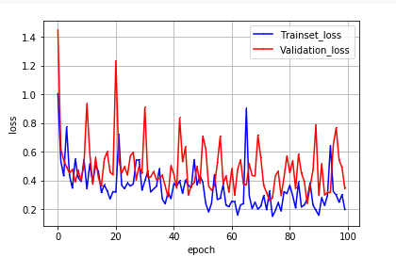
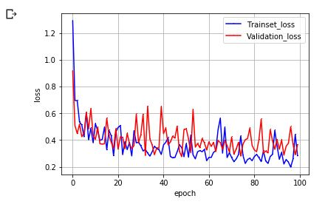

모델 Tuning
모델 학습
분석 과정
$$\frac{1}{n}\sum_{1}^{n}{\frac{Precision ×Recall}{2}}$$
mAP :
Relu - 0.001
leakyRelu - 0.001
mAP : 0.9522
mAP : 0.9782

Slide 23
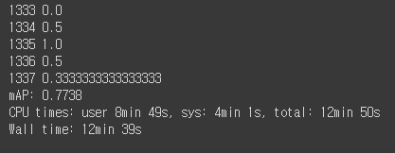
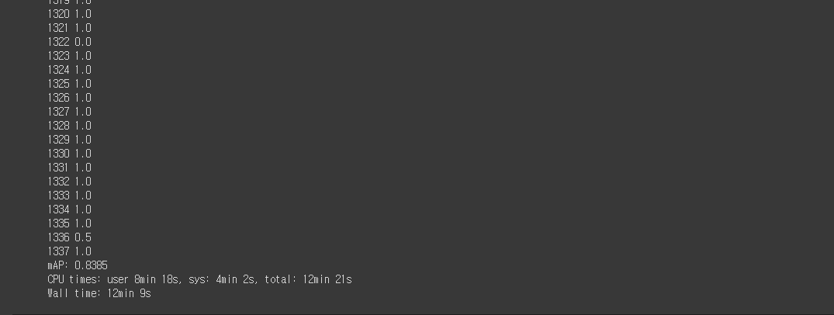
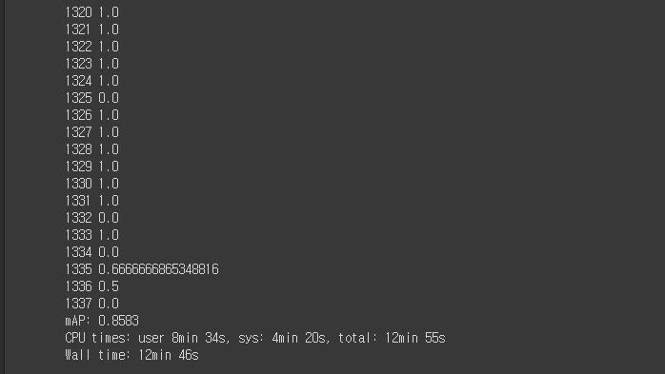
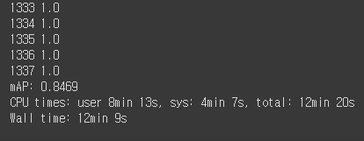
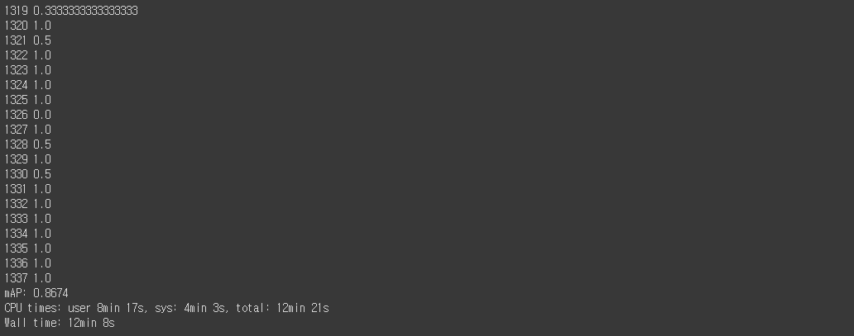
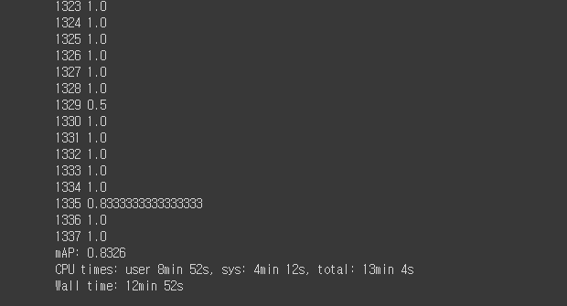
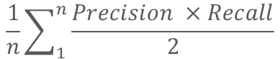
모델 Tuning
모델 학습
분석 과정
$$\frac{1}{n}\sum_{1}^{n}{\frac{Precision ×Recall}{2}}$$
mAP :
Epoch : 344
Epoch : 482
Epoch : 489
mAP : 0.7738
mAP : 0.8385
mAP : 0.8583
Epoch : 491
Epoch : 492
Epoch : 503
mAP : 0.8469
mAP : 0.8674
mAP : 0.8326

Slide 24
분석 과정
(3) 웹사이트 구현
데이터 수집
및 처리
모델 학습
웹사이트
구현

Slide 25
개발 환경
웹사이트 구현
분석 과정
웹사이트
Django 2.2.4
SQLite
서버
AWS p2.xlarge
GPU: NVIDIA Tesla K80
CPU: Intel(R) Xeon(R) CPU E5-2686 v4 @ 2.30GHz`

Slide 26
서비스 작동 절차 – Interface (1)
웹사이트 구현
분석 과정
User Interface (1)
Server
영상 선택
영상
업로드
User Interface (2)

Slide 27
서비스 작동 절차 – Server
웹사이트 구현
분석 과정
User Interface (1)
Server
영상 선택
프레임 분할
영상
이미지
업로드
Object Detection
User Interface (2)
DB 저장

Slide 28
서비스 작동 절차 – Interface (2)
웹사이트 구현
분석 과정
User Interface (1)
Server
영상 선택
프레임 분할
영상
이미지
업로드
Object Detection
User Interface (2)
1) Detection 영상
2) 타임라인
3) Total Ratio
Detection 영상
DB 저장
타임라인 & Total Ratio

Slide 29

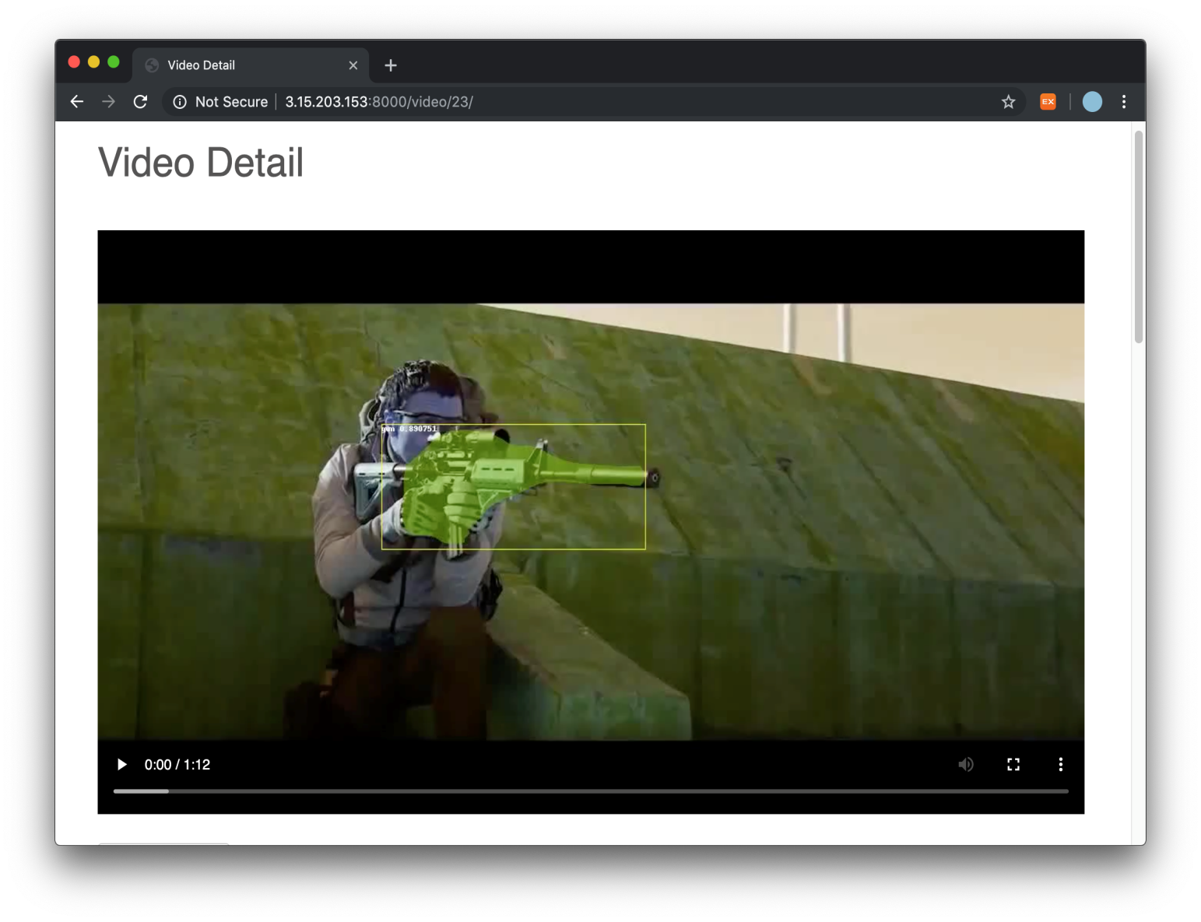

모델 학습 결과 및 출력
웹사이트 구현
분석 과정

Slide 30
4. 기대효과

Slide 31

현재 기대효과
기대효과
DDDM (Data Driven Decision Making)
수치화된 데이터를 제공함으로써 의사결정에 객관적인 정보를 제공함
영상 등급 분류 프로세스 보완
영상 플랫폼, 영상 등급위원회 등 다양한 분야에서 활용 가능함
영상 등급 분류 효율성 증진
매년 증가하는 영상 컨텐츠 양에 대응 가능함
인력 및 비용 절감 가능

Slide 32
향후 기대효과
기대효과
다양한 Class 학습
구체적인 등급 분류 가능
이미지 캡셔닝
영상의 상황을 문장으로 표현해주는 기술
문맥파악의 한계를 보완하여 정확한 정보를 제공

Slide 33

향후 기대효과
기대효과
AI 영상 등급 분류
1. Input
2. Detection
등급 분류된 영상
다양한 Class
이미지 캡셔닝
영상 Data
영상 인식
AI 영상 등급 분류
DB
저장
결과 도출
4. Save
3. Output
결과 Data
등급 Data
Class 인식 비율

Slide 34
5. 시연

Slide 35
Thank you
Reference
Mask R-CNN - Kaiming He Georgia Gkioxari Piotr Dollar Ross Girshick ´ Facebook AI Research (FAIR)
Copyright 2019. 9할 9푼 9리 all rights reserved.
Copyright 2019. 9할 9푼 9리 all rights reserved.

Slide 36
Q & A
Copyright 2019. 9할 9푼 9리 all rights reserved.
Copyright 2019. 9할 9푼 9리 all rights reserved.

